Slide 1
Рыба отварная
С ГАРНИНОРОМ

Slide 2
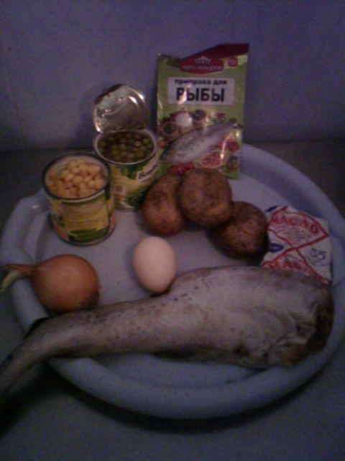
Рецептура
Минтай – 120
Морковь – 4
Лук репчатый – 4
Яйцо – 1
Для гарнира:
Соус – 150
Горошек зеленый – 40
Кукуруза – 40
Картофель – 40
Сливочное масло

Slide 3
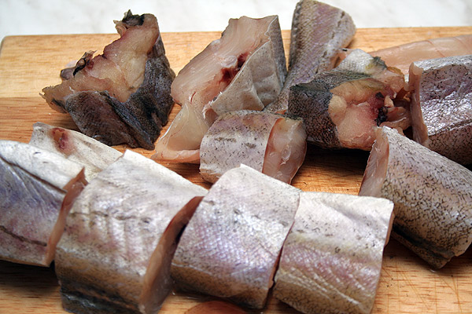
Технология приготовления
1 шаг:
Очистить рыбу и нарезать на порционные куски.

Slide 4
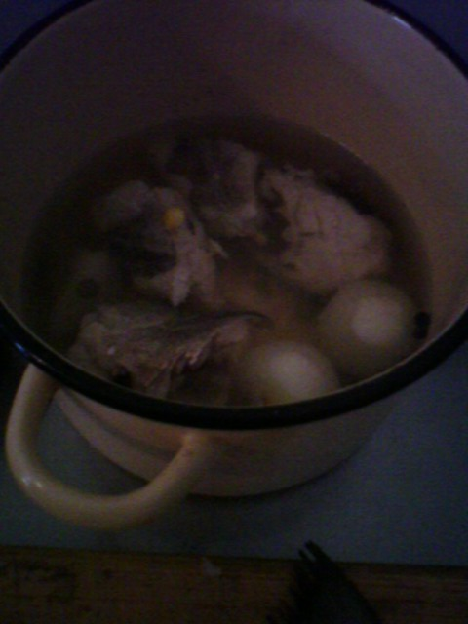
2 шаг:
Варят рыбу в отваре из лука, моркови, специй.

Slide 5
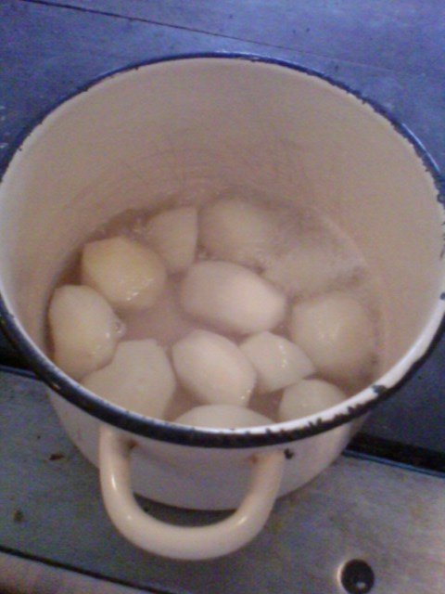
3 шаг:
Очищаем картофель и варим.

Slide 6
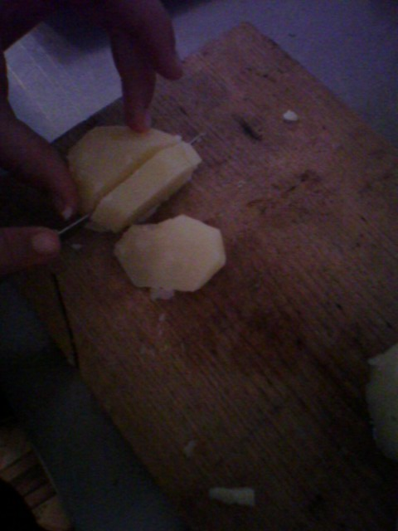
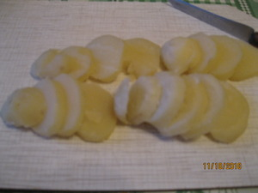
4 шаг:
На подогретую тарелку укладываем гарнир в виде отваренного картофеля.

Slide 7
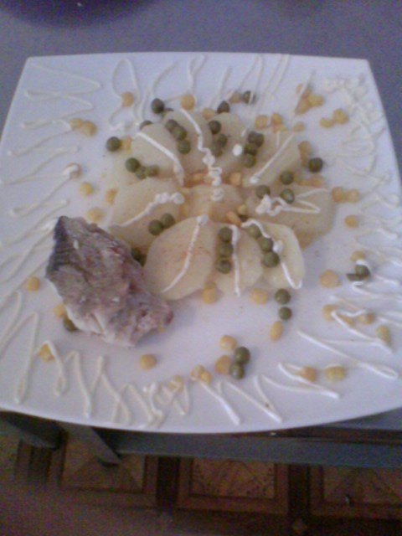
5 шаг:
Гарнир поливают растопленным сливочным маслом, кладут рыбу, украшаю горошком,, кукурузой.

